Slide 1
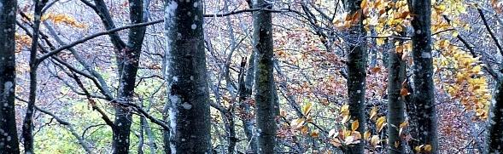

Seminario: Il rischio incendio boschivo nella Regione Emilia-Romagna
e la campagna AntIncendio Boschivo (AIB) - 2020
Il piano regionale di previsione, prevenzione e lotta agli incendi boschivi, il catasto delle aree percorse dal fuoco.
Marco Pattuelli – Servizio Aree protette, Foreste e Sviluppo della Montagna – Regione Emilia-Romagna

Slide 2
Il Piano regionale di previsione, prevenzione e lotta attiva contro gli incendi boschivi (per il periodo 2017-2021)
è stato approvato con la deliberazione della Giunta Regionale n. 1172 del 02.08.2017)
Contenuti:
Quadro normativo di riferimento
La previsione - Il fenomeno incendi boschivi in Emilia-Romagna
La prevenzione
Le risorse: consistenza e localizzazione
La lotta attiva - Modello d'intervento
Periodi a rischio di incendio, divieti e sanzioni
Catasto delle aree percorse dal fuoco
Obiettivi prioritari da difendere
Aree naturali protette regionali
Aree naturali protette statali
La formazione del volontariato
Informazione e comunicazione
Previsione economico-finanziaria delle attività previste nel piano
Indici di rischio di incendio boschivo per Comune/Ambito territoriale
Criteri per la realizzazione delle strutture per l’accensione di fuochi controllati
Specifiche per la realizzazione di un prototipo della Carta delle pericolosità' per gli incendi di interfaccia

Slide 3
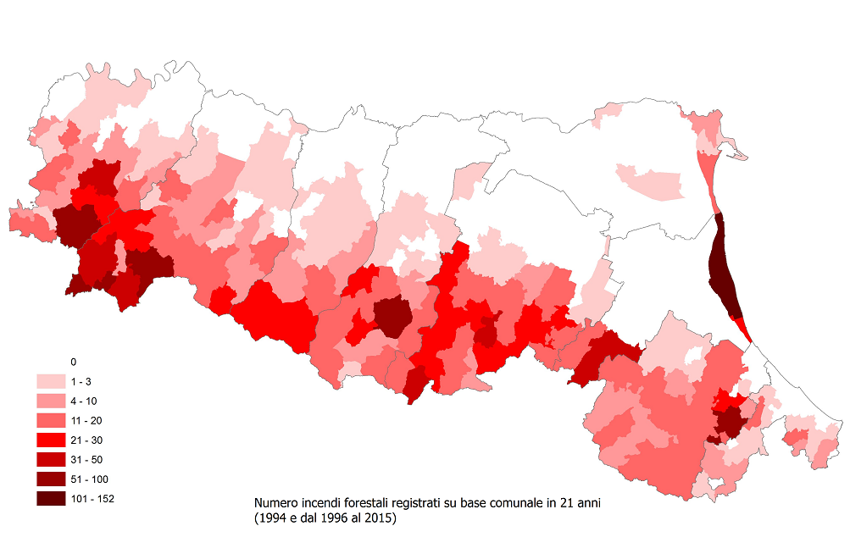
Piano regionale di previsione, prevenzione e lotta attiva contro gli incendi boschivi

Slide 4
Cause presunte degli incendi boschivi (anni 2014-2017)
Causa/motivazione presunta |  | n° | %
Cause naturali | Riaccensione (Spotting) | 1 | 0,5%
 | Scariche derivanti da fulmini | 1 | 0,5%
 | Altre cause naturali | 4 | 1,9%
Cause involontarie (colpose) | Scariche elettriche derivanti da impianti difettosi | 7 | 3,4%
 | Utilizzo strumenti lavorativi a vario titolo | 5 | 2,4%
 | Attività ricreative e campeggio | 3 | 1,4%
 | Attività agricole - rinnovo pascolo, accensione stoppie | 0 | 0,0%
 | Attività agricole - trasformazione d'uso ripulitura | 6 | 2,9%
 | Abbruciamento residui forestali | 22 | 10,6%
 | Abbruciamento residui agricoli | 21 | 10,1%
 | Fenomeni derivanti da Transito Ferroviario | 0 | 0,0%
 | Fuochi Pirotecnici | 1 | 0,5%
 | Getto di Sigaretta Accesa | 10 | 4,8%
 | Parcheggio Veicoli Marmitta Catalitica | 0 | 0,0%
 | Altre cause antropiche "involontarie" | 25 | 12,0%
Cause volontarie (dolose) | Profitto - Guadagnare / trarre vantaggi dall'attivazione | 0 | 0,0%
 | Caccia e attività venatoria in genere | 14 | 6,7%
 | Abbruciamento rifiuti | 4 | 1,9%
 | Vandalismo - giochi ragazzi | 3 | 1,4%
 | Eccitazione - piromania - disagio (personale o sociale) | 5 | 2,4%
 | Vendetta (Conflitti Personali o Sociali) | 1 | 0,5%
 | Altro crimine | 3 | 1,4%
 | Profitto - rinnovo pascolo | 4 | 1,9%
 | Profitto - raccolta prodotti del bosco (es. asparagi, etc.) | 1 | 0,5%
 | Profitto - Guadagno dal cambio di qualità dei terreni | 1 | 0,5%
 | Motivazione sconosciuta | 47 | 22,6%
 | Altre cause antropiche "volontarie" | 5 | 2,4%
 | Motivazione dubbia | 14 | 6,7%

Slide 5
Piano regionale di previsione, prevenzione e lotta attiva contro gli incendi boschivi

Slide 6
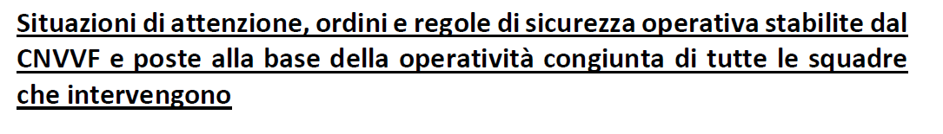
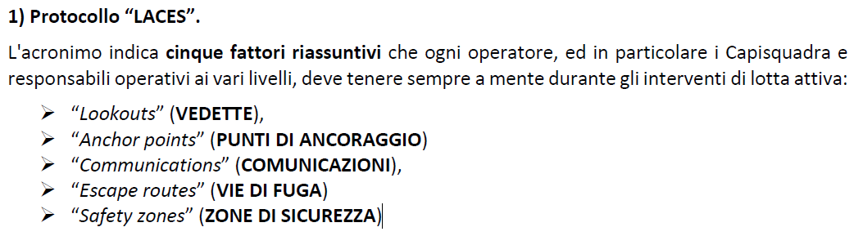

Slide 7
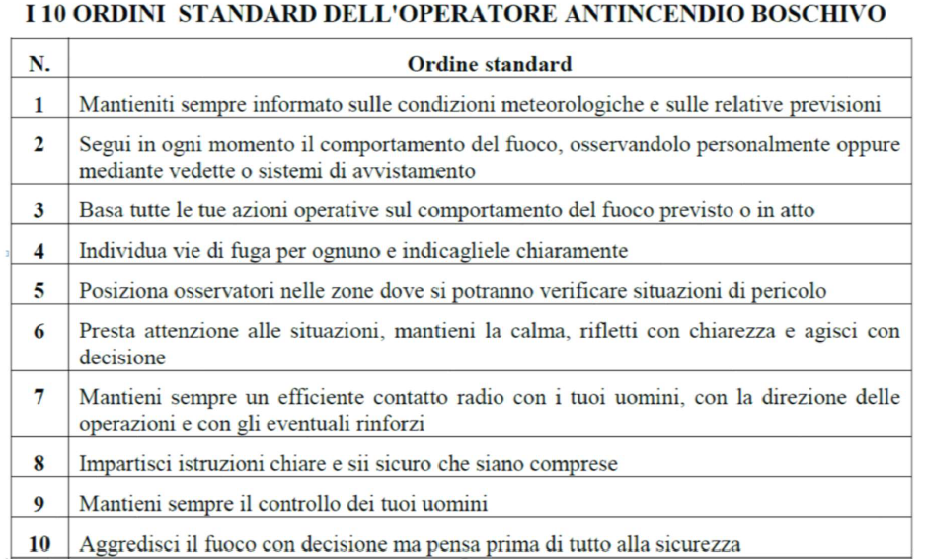

Slide 8
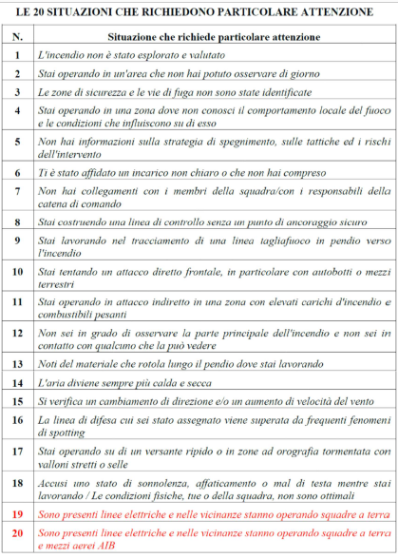

Slide 9
Le 16 principali situazioni di allerta negli incendi d'interfaccia urbano-vegetazione

Slide 10
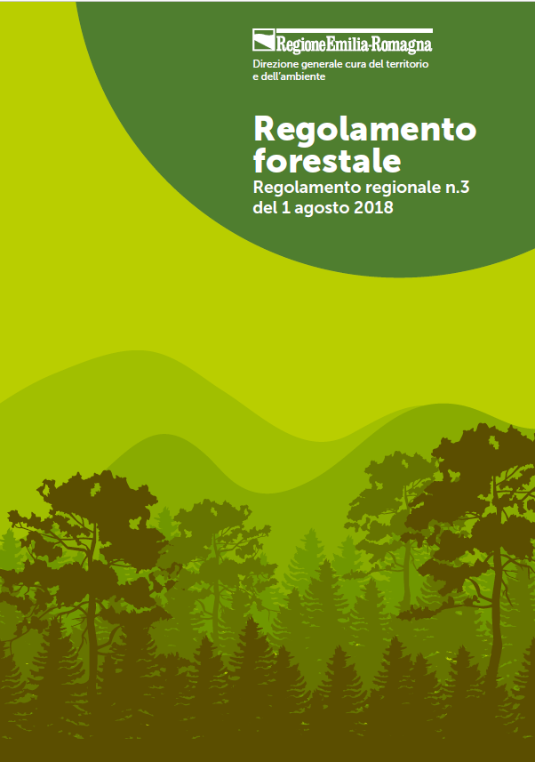
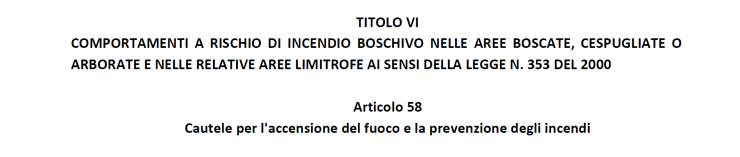
È vietata l’accensione di fuochi all'aperto
nei boschi, nei castagneti da frutto, nelle tartufaie controllate e coltivate, negli impianti di arboricoltura da legno, nei terreni saldi (= non coltivati) e nei terreni saldi arbustati o cespugliati,
o a distanza minore di 100 metri dai loro margini esterni.
Tale distanza è elevata a 200 metri nei periodi in cui viene dichiarato lo stato di grave pericolosità
Campi scout
Fuochi d’artificio
Sono attività che possono essere autorizzate dai Comuni
Abbruciamenti di materiale vegetale di risulta dei lavori forestali e agricoli
Possono essere effettuati:
solo al di fuori dei periodi dichiarati di grave pericolosità
dando preventivo avviso attraverso Numero Verde regionale

Slide 11
800 841051 Numero verde regionale
della sala operativa dei Vigili del Fuoco.
Il numero è utilizzabile, oltre che per segnalare gli incendi, anche per comunicare l'abbruciamento di materiale di risulta di lavori forestali e agricoli in vicinanza o all'interno di aree forestali.
In alternativa è possibile inviare una mail all'indirizzo
so.emiliaromagna@vigilfuoco.it
indicando le proprie generalità, un numero telefonico di reperibilità, il Comune e la località in cui si effettuerà l’abbruciamento che deve terminare entro le quarantotto ore successive al momento in cui viene dato l'avviso.

Slide 12
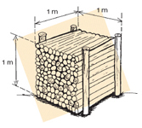
Attività di raggruppamento e abbruciamento dei materiali vegetali
Al di fuori dei periodi dichiarati di grave pericolosità è permesso l'abbruciamento controllato del materiale vegetale di risulta dei lavori forestali e agricoli.
In determinati ambiti territoriali e, generalmente, nel periodo autunno-inverno il superamento delle soglie previste per le polveri sottili e per gli inquinanti atmosferici possono determinare ulteriori momenti di divieto per questi abbruciamenti, si veda a tal proposito il Piano dell’Aria regionale “PAIR2020” e i relativi regolamenti applicativi.
L’abbruciamento del materiale vegetale di risulta dei lavori forestali e agricoli deve, comunque, avvenire sul luogo di produzione, raggruppando il suddetto materiale in piccoli cumuli e nei limiti di quanto previsto per le normali pratiche agricole dalla normativa vigente in materia di gestione dei rifiuti (al massimo con cataste di 3 metri steri/metri cubi per ettaro per giorno - il materiale deve essere bruciato sul “luogo di produzione” nel senso che il materiale non può essere trasportato da altri luoghi in quanto tale azione si configurerebbe come attività di gestione di rifiuti non autorizzata).

Slide 13
Attività di raggruppamento e abbruciamento dei materiali vegetali
Nei boschi, nei castagneti da frutto, nelle tartufaie controllate e coltivate, negli impianti di arboricoltura da legno,
nei terreni saldi (= terreni non coltivati) e nei terreni saldi arbustati o cespugliati, o a distanza minore di 100 metri dai loro margini esterni
è necessario dare il preventivo avviso tramite il Numero Verde o la mail regionale
Fermo restando che nei boschi e nelle altre aree di cui sopra:
l’abbruciamento deve terminare entro le quarantotto ore successive al momento in cui viene dato l’avviso,
il terreno su cui si effettua l'abbruciamento deve essere circoscritto ed isolato con mezzi efficaci ad arrestare il propagarsi del fuoco,
si deve procedere all'abbruciamento in assenza di vento ed in giornate particolarmente umide (si fa notare che non solo nei periodi più caldi ci possono essere momenti a rischio in quanto, in caso di scarse precipitazioni, anche nei periodi invernali si possono creare situazioni particolarmente siccitose e, in questi frangenti, nei boschi e negli incolti la vegetazione e il fogliame secco presenti a terra rendono particolarmente facile il diffondersi del fuoco).

Slide 14
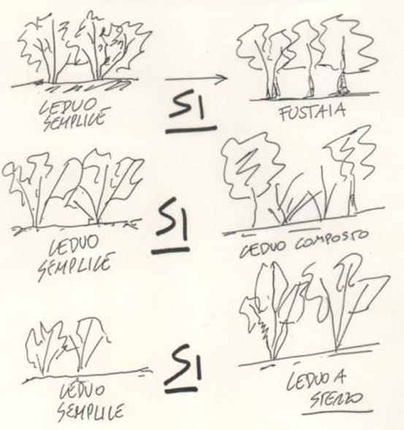
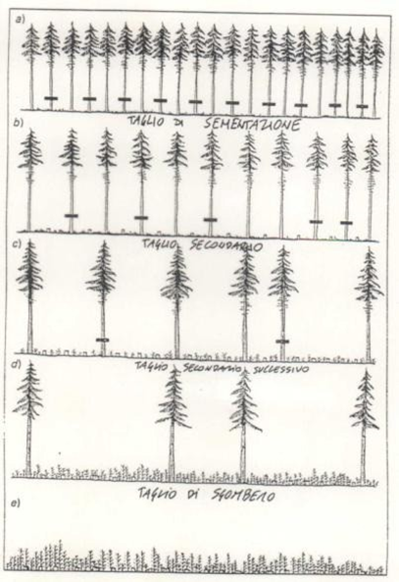
Interventi di prevenzione AIB: Programma di Sviluppo Rurale
Conversioni all’alto fusto nei boschi di latifoglie
Diradamenti nei rimboschimenti di conifere
Interventi selvicolturali preventivi e manutenzione viabilità Programma Regionale Sviluppo Rurale PSR 2007-2013 + PSR 2014-2020
2009 | € 2.380.000,00
2011 | € 3.677.000,19
2013 | € 2.329.329,00
2016 | € 4.170.120,34
Immagini fornite da Corpo Forestale dello Stato - Comando Regionale Emilia-Romagna – Primo Dir. Dott. Terzi

Slide 15
CRITERI PER L’ELABORAZIONE DELLA CARTA DEL LIVELLO DI PERICOLOSITÀ NELLA FASCIA PERIMETRALE (Incendi di interfaccia)
La metodologia è basata sull’analisi comparata di tre fattori, cui è stato attribuito un peso diverso a seconda dell’incidenza che ognuno di questi ha sulla dinamica dell’incendio.
1. MORFOLOGIA (PENDENZA DEL TERRENO)
2. TIPOLOGIA DI VEGETAZIONE
  Boschi di conifere mediterranee, macchia mediterranea, leccete 6
  Altri boschi di conifere 4
  Boschi di specie xerofile arboree 2
  Terreni ex coltivi e pascoli abbandonati e arbusteti 1
  Altre coperture forestali 0,5
3. ESPOSIZIONE PREVALENTE

Slide 16
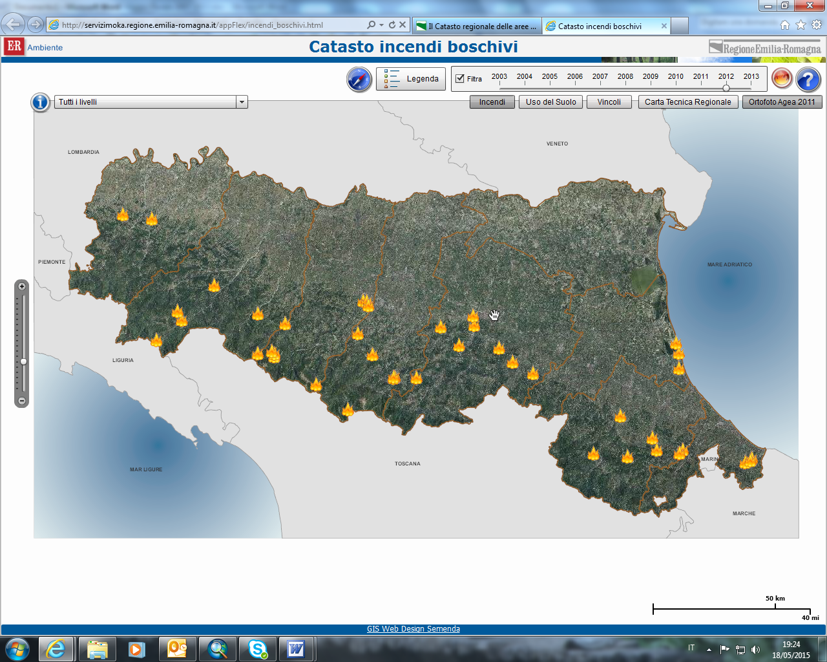
Anno 2012

Slide 17
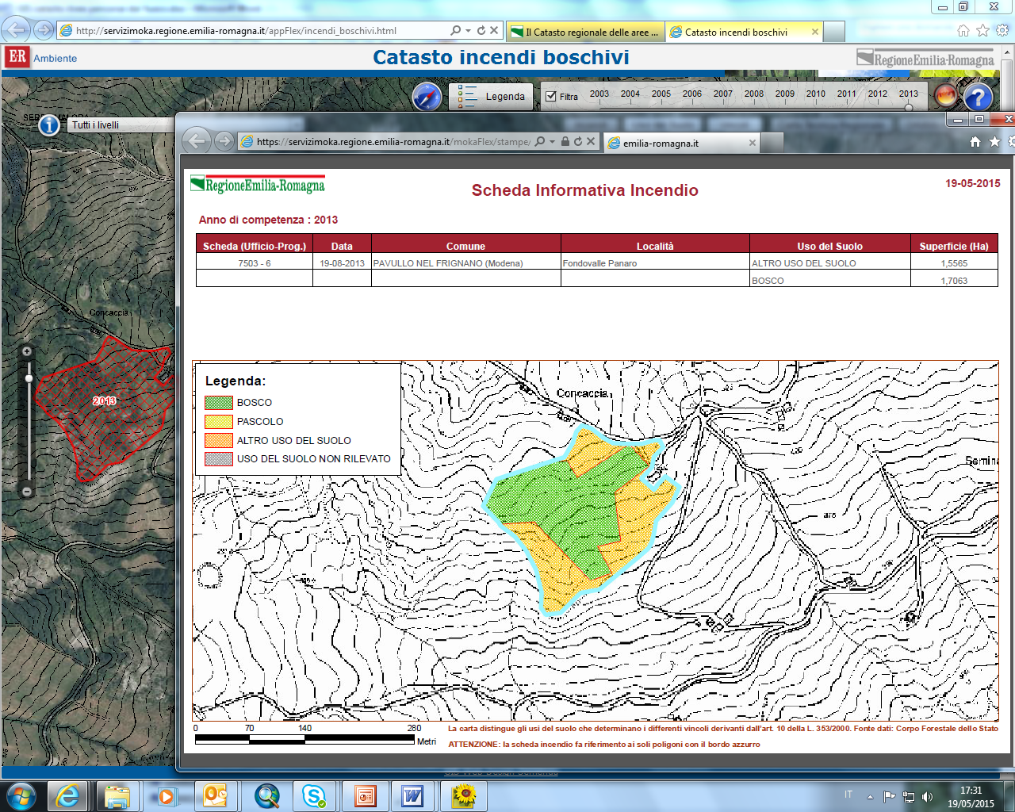

Slide 18
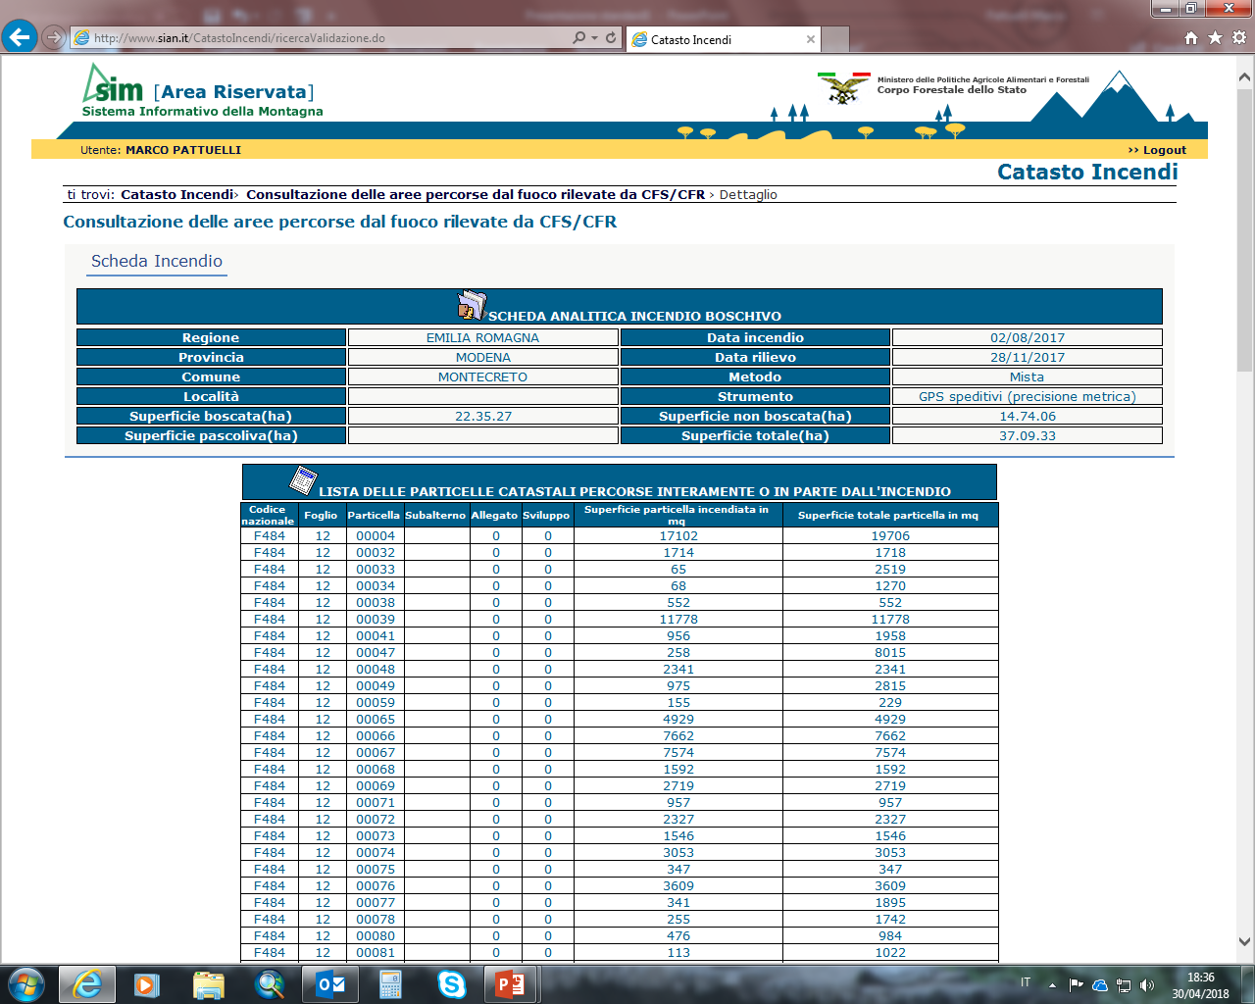

Slide 19
Sito web ER - Emilia-Romagna, link utili del settore forestale
“home page” foreste:
http://ambiente.regione.emilia-romagna.it/it/parchi-natura2000/foreste-in-er
“sezione” AIB – incendi boschivi:
http://ambiente.regione.emilia-romagna.it/it/parchi-natura2000/foreste/gli-incendi-boschivi
cartografia interattiva – GIS-WEB:
http://ambiente.regione.emilia-romagna.it/it/parchi-natura2000/cartografia

Slide 20
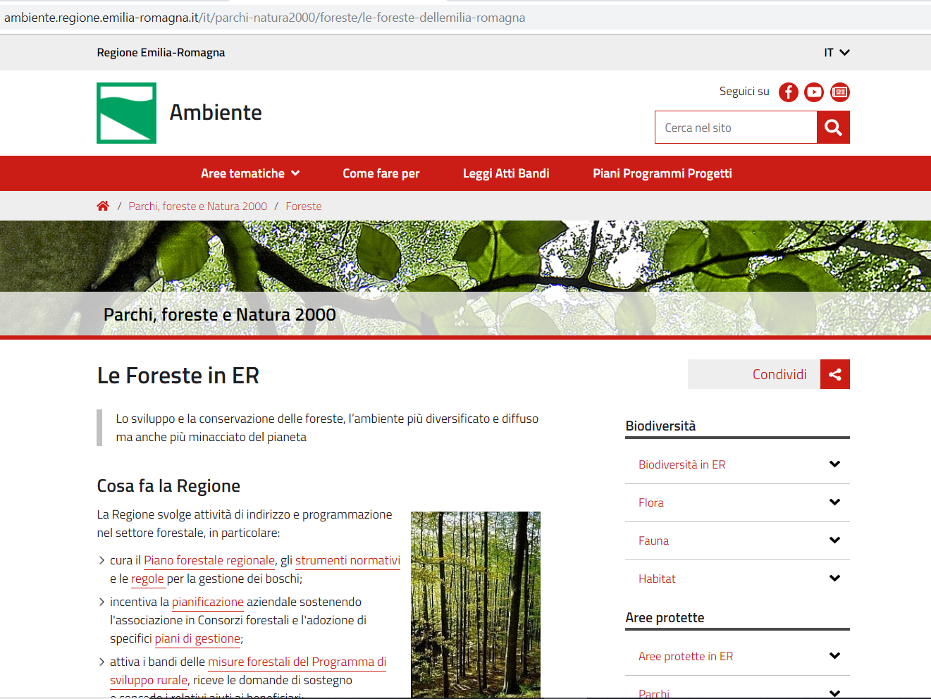

Slide 21
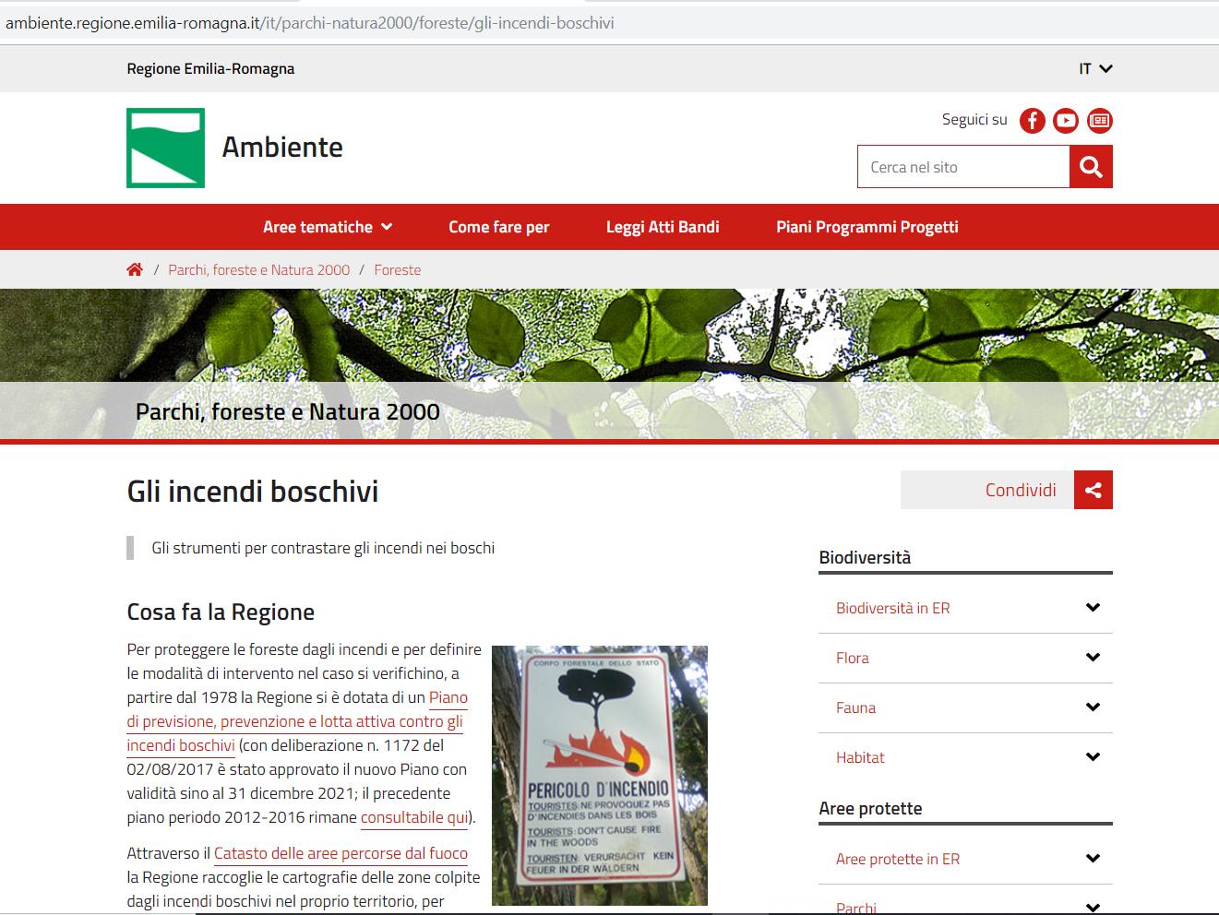

Slide 22
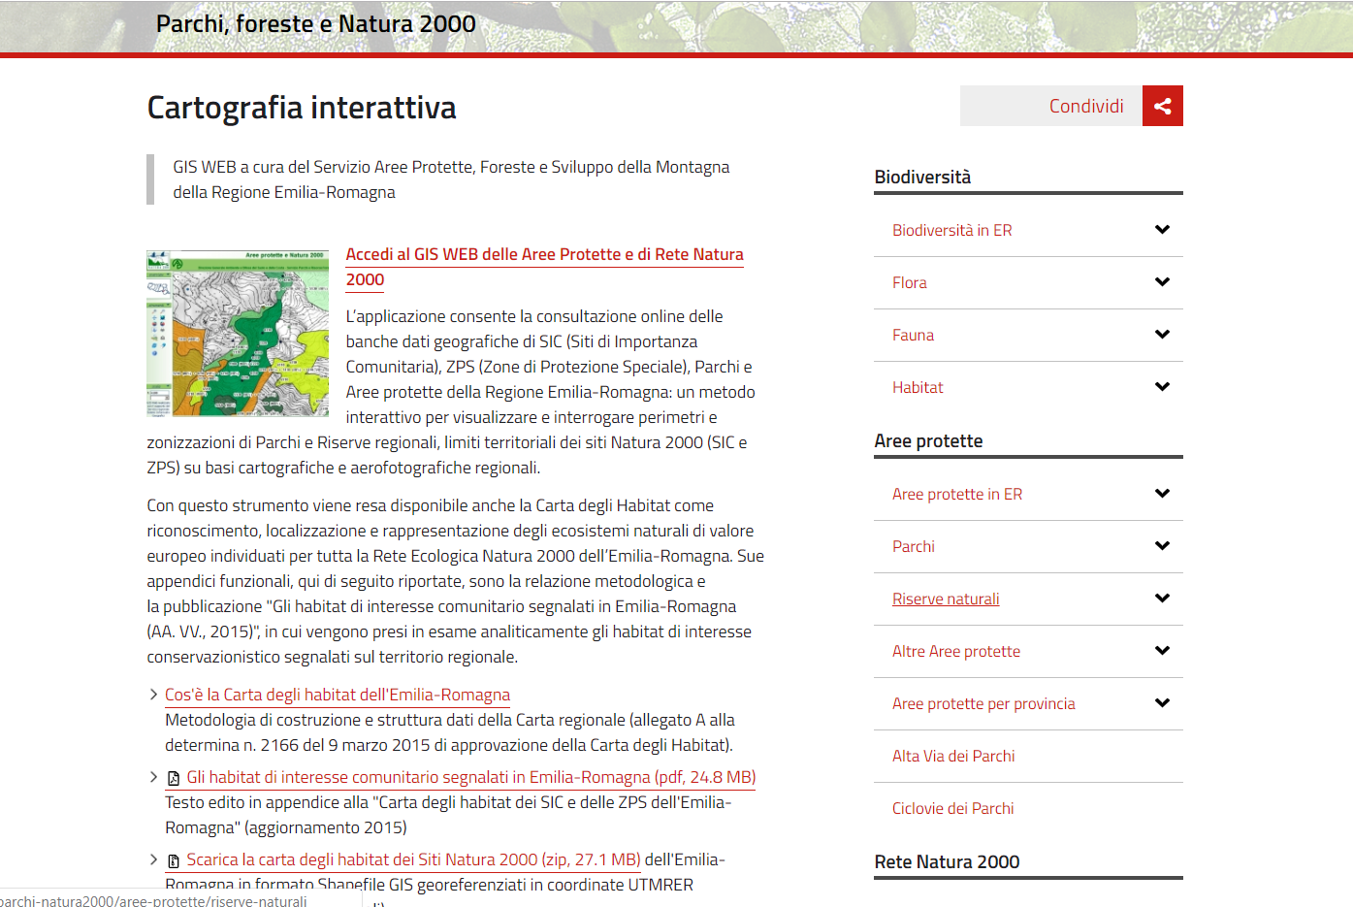
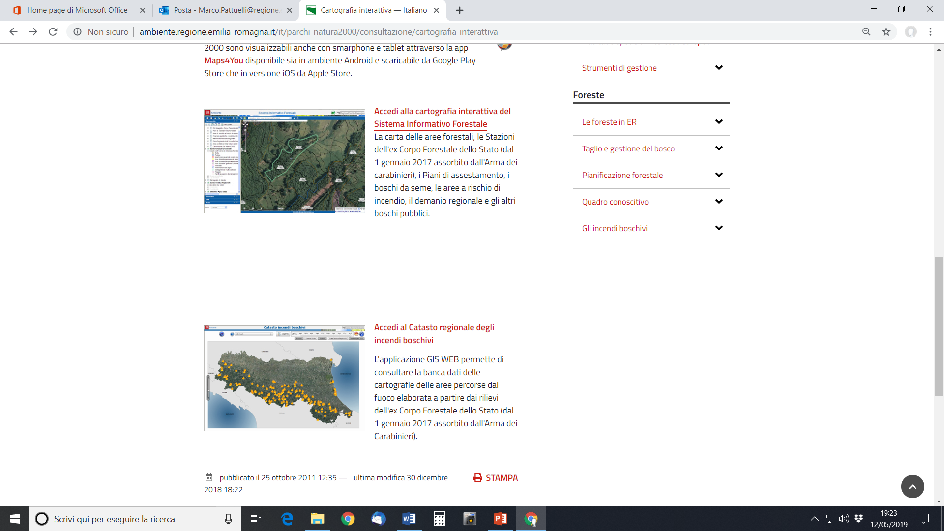

Slide 23
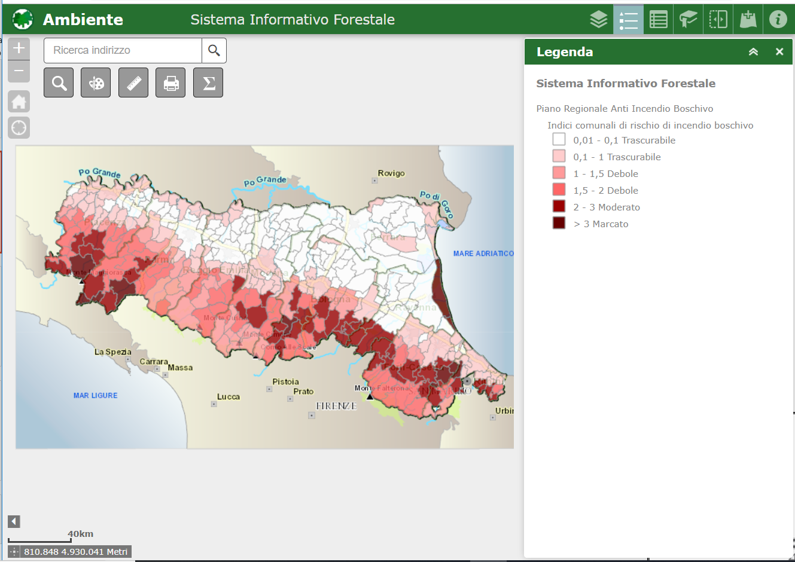

Slide 24
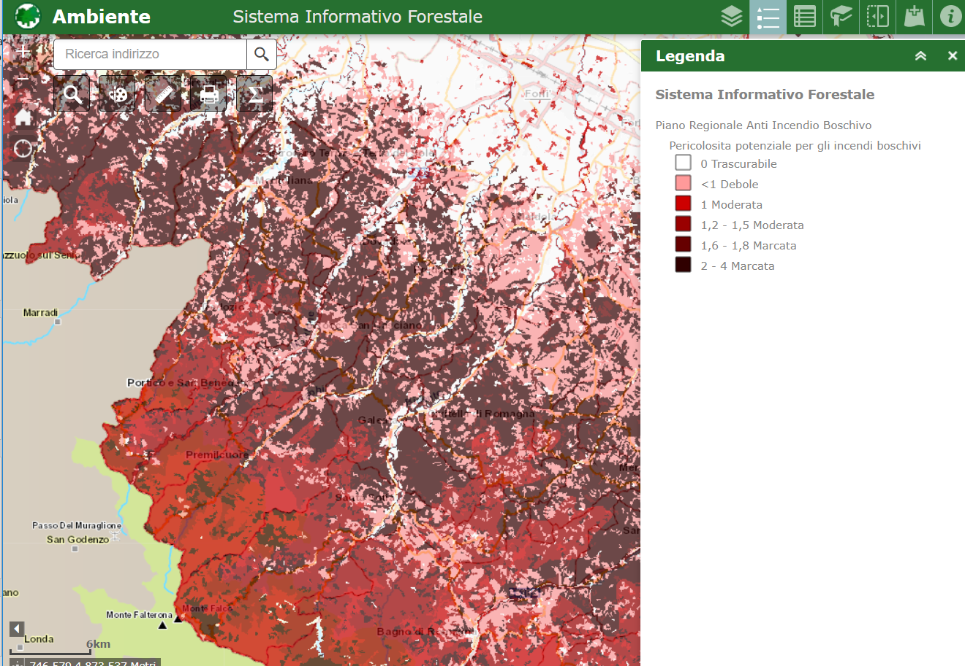

Slide 25
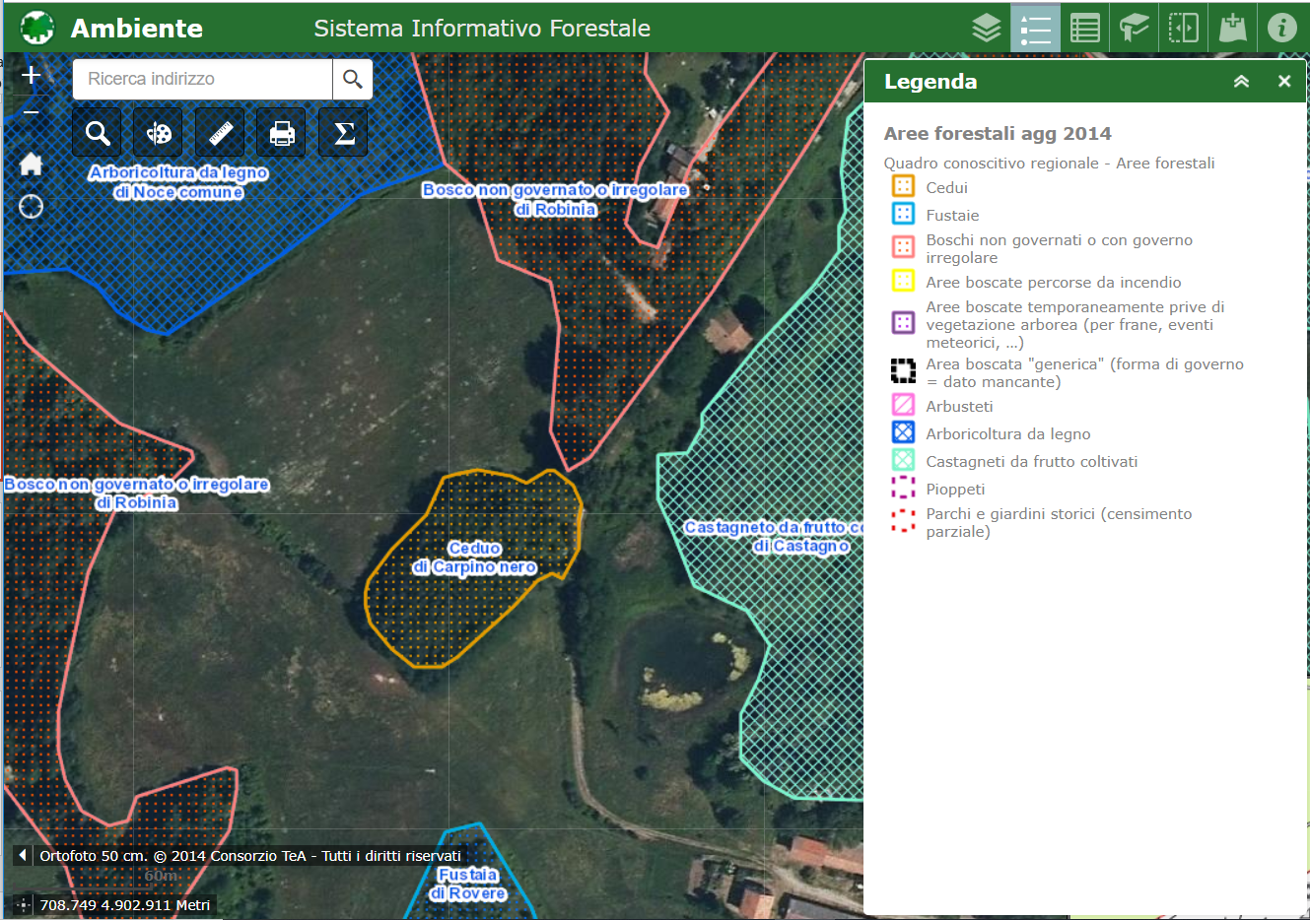

Slide 26
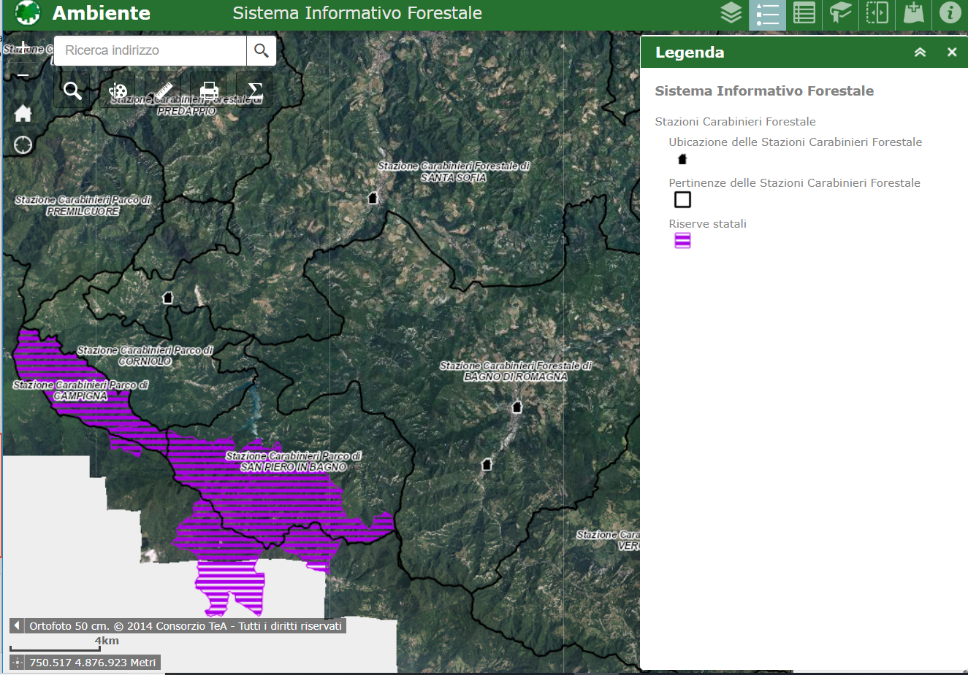

Slide 27
